Slide 1
Co nás dnes čeká?

Slide 2
OPAKOVACÍ KVÍZ
Dobrý den, milí šesťáci,
abyste neměli tolik učení, vytvořila jsem pro Vás na dnešek OPAKOVACÍ KVÍZ.
Není to na čas, ani na známky, tak zkuste využít tuto chvilku pro opakování.
Dále si, prosím, dejte do pořádku zápisy v sešitě. Vůbec nevadí, pokud někdo nemá doma tiskárnu. Zápisy si napište ručně, jak jste zvyklí v jiných předmětech. To Vám sice zabere více času, ale věřte mi – učivo si lépe zapamatujete.
Pokud by byl v zápisu nějaký složitější obrázek, nedělejte si s ním hlavu, vůbec nevadí, když nebude tak přesný, jako v učebnici (popř. Vám ho pak vytisknu).

Slide 3
OPAKOVACÍ KVÍZ
A teď už k dnešní aktivitě – obsahuje 18 otázek. Odpovědi na ně najdete na konci prezentace.
Myslete na to, že pokud si je přečtete hned, nevyzkoušíte si, jak jste na tom s vědomostmi – a to by byla škoda.
Hodně štěstí a přeji Vám krásné prázdniny!

Slide 4
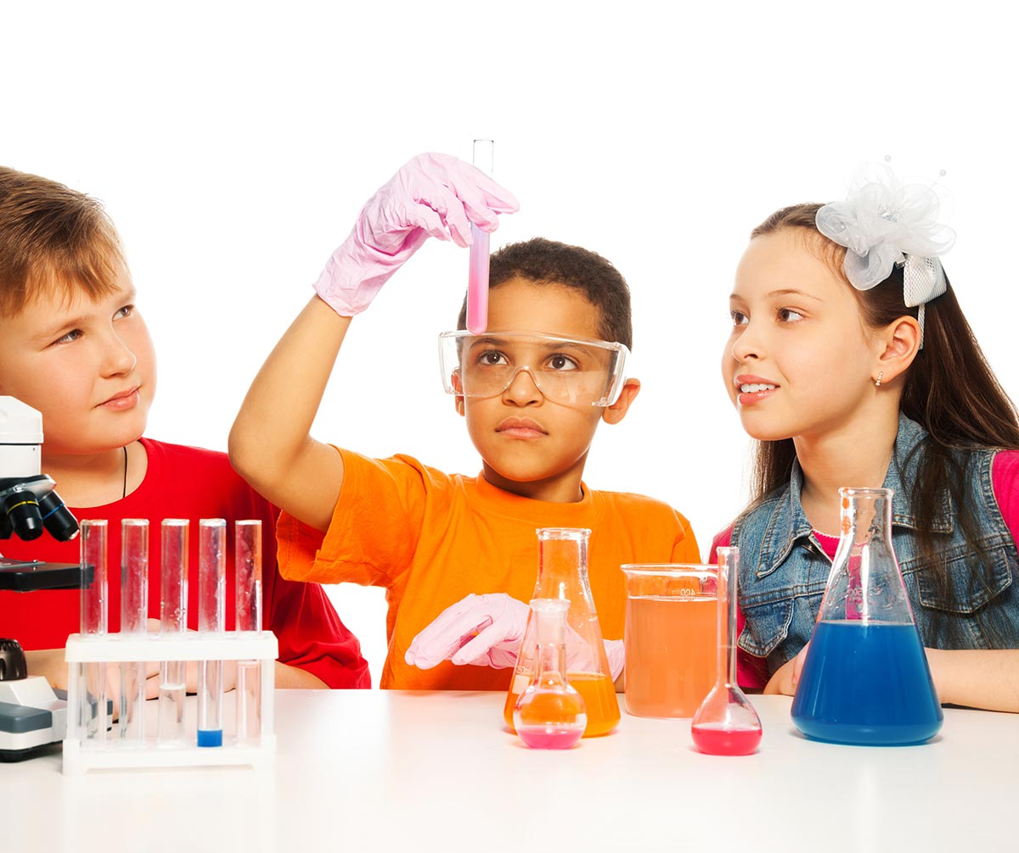
Metodu zkoumání, při které vědomě zasahujeme do zkoumaného děje, nazýváme:
1.
A) pokus
B) pozorování
C) sledování

Slide 5
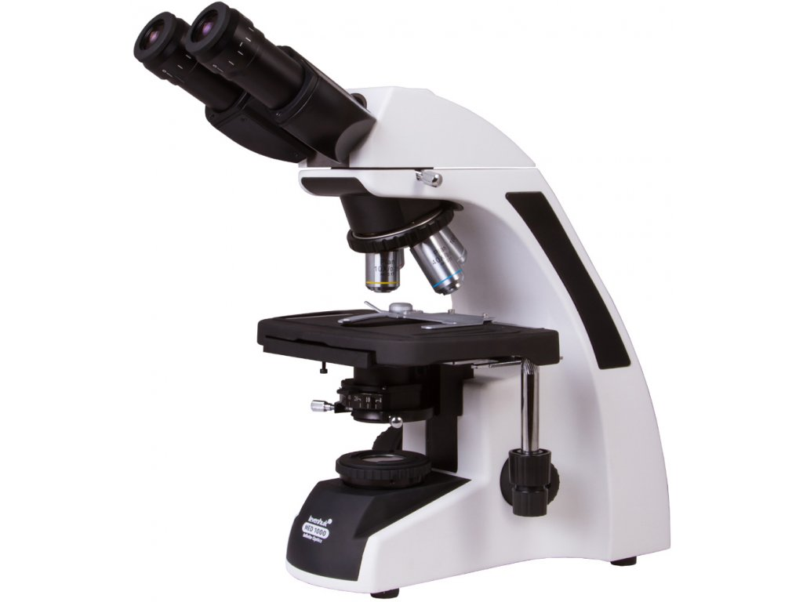
MEZI SOUČÁSTI MIKROSKOPU NEPATŘÍ:
2.
A) tubus
B) objektiv
C) kukátko

Slide 6
Význam slova „bio“ je:
3.
A) organismus
B) příroda
C) život

Slide 7
Mykologie je věda, která se zabývá:
4.
A) houbami
B) jednobuněčnými organismy
C) rostlinami

Slide 8
Otáčení zeměkoule kolem své osy způsobuje:
5.
A) globální oteplování
B) střídání dne a noci
C) střídání ročních období

Slide 9
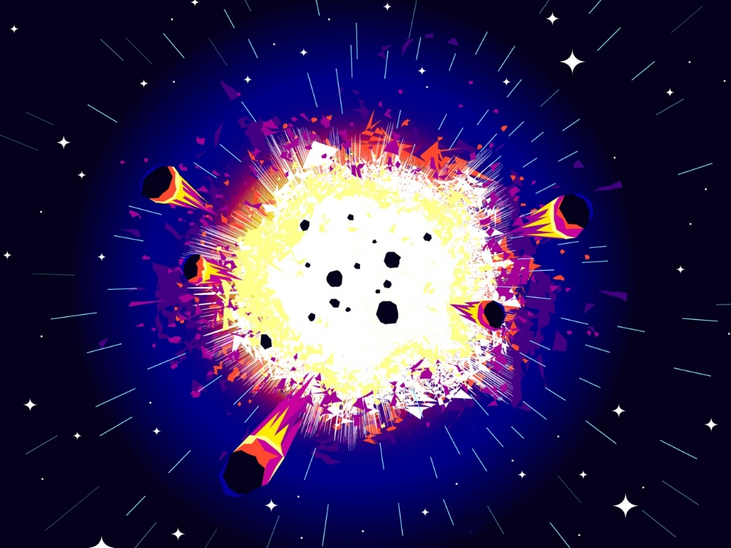
Jednou z teorií vzniku vesmíru a sluneční soustavy je teorie:
6.
A) velkého rozbřesku
B) velkého třesku
C) silné exploze

Slide 10
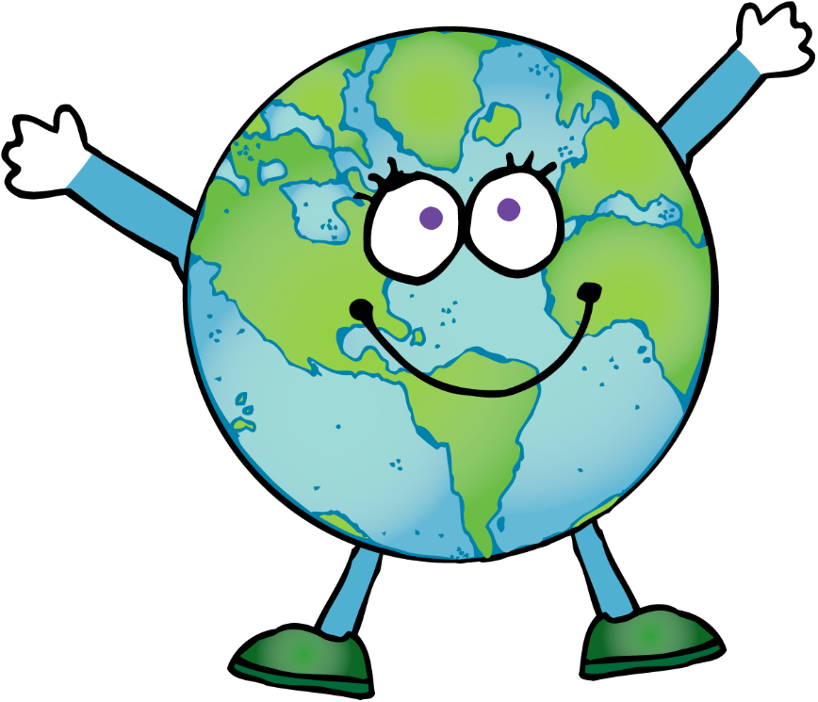
Naše planeta země je stará asi:
7.
A) 4,6 miliardy let
B) 4 miliony let
C) 46 bilionů let

Slide 11
„Vodní obal“ země nazýváme:
8.
A) hydrosféra
B) atmosféra
C) biosféra

Slide 12
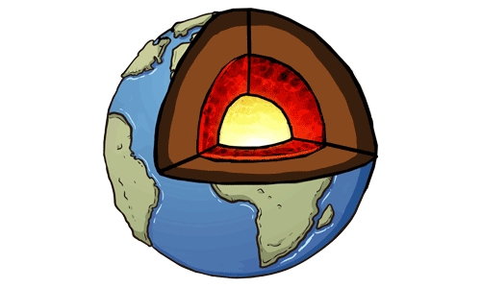
vrstva země s nejvyšší teplotou je:
9.
A) zemská kůra
B) zemský plášť
C) zemské jádro

Slide 13
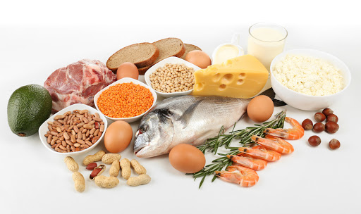
Živočichové ve přijímají v potravě látky:
10.
A) neústrojné (anorganické)
B) ústrojné (organické)
C) organicko-anorganické

Slide 14
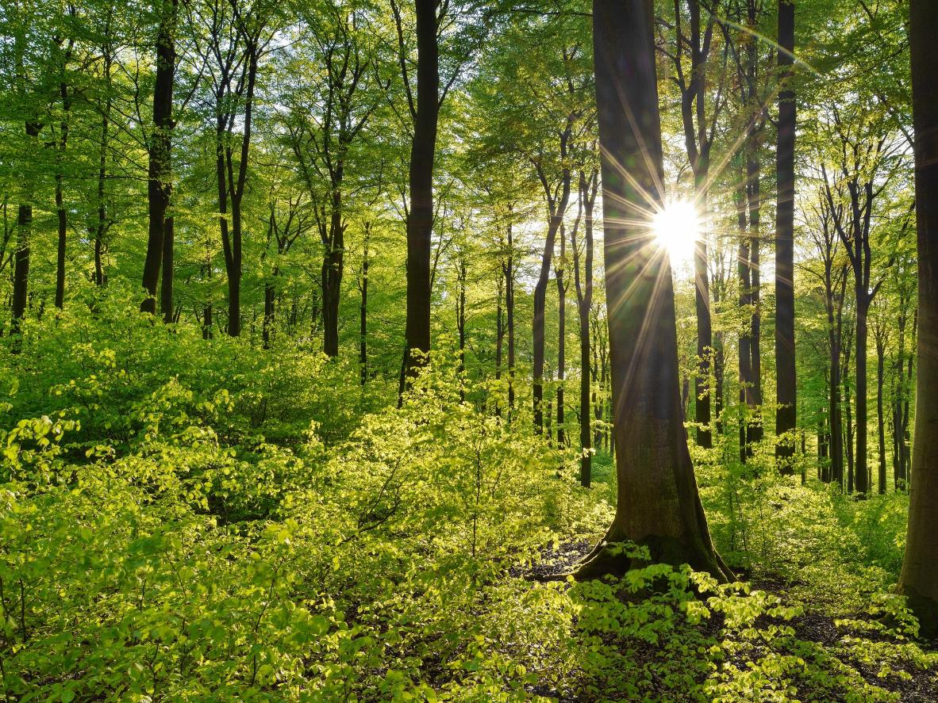
Rostliny vdechují:
11.
A) kyslík
B) oxid uhličitý
C) vodní páry

Slide 15
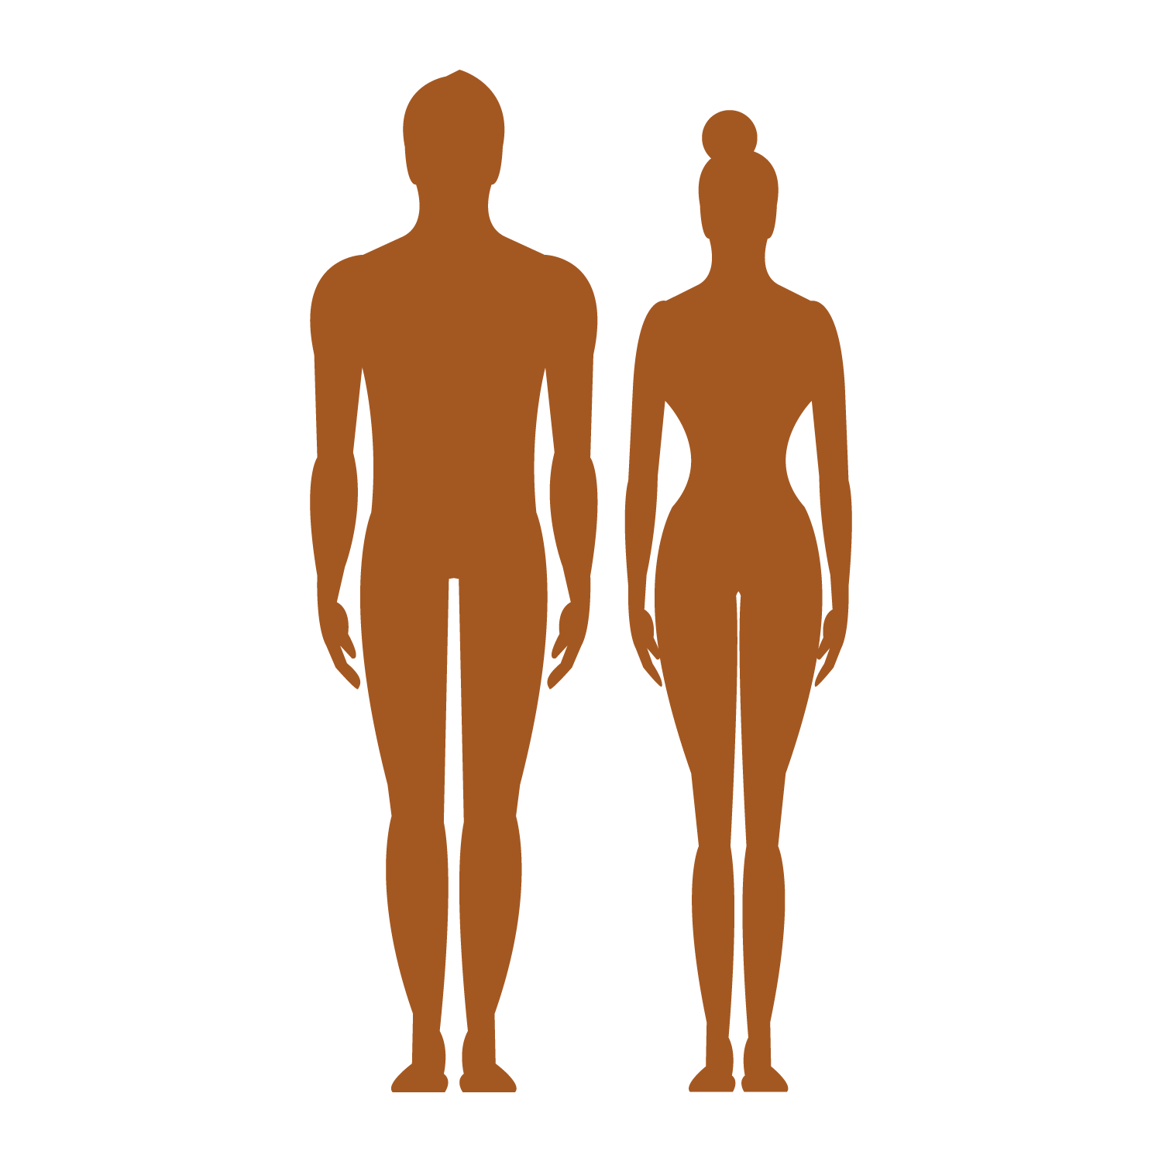
Metabolismus je:
12.
A) látková a energetická přeměna látek v organismu
B) pohybování se organismů z místa na místo
C) jiný název pro anorganické látky

Slide 16
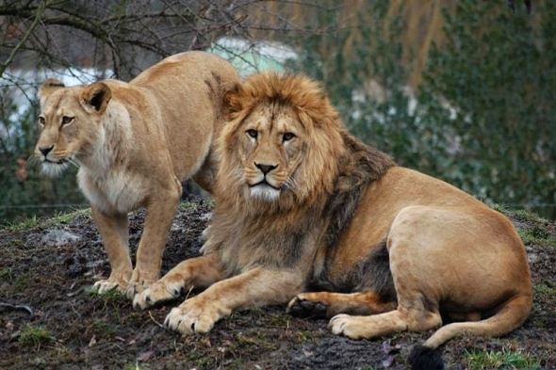
Při pohlavním rozmnožování vzniká nový jedinec:
13.
A) ze dvou rodičovských organismů
B) z jednoho rodičovského organismu
C) bez přítomnosti rodičovského organismu

Slide 17
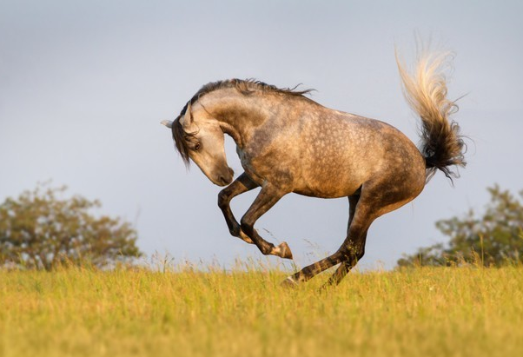
pro živočichy je typické:
14.
A) nepohybovat se
B) pohybování se z místa na místo
C) ohýbání částí těla (za světlem) na místě

Slide 18
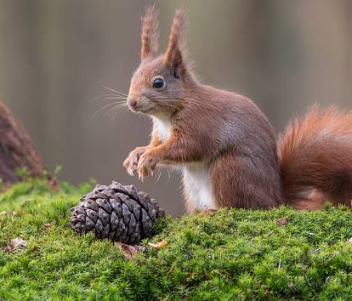
Přizpůsobení organismů různému životnímu prostředí se projevuje těmito znaky:
15.
A) velikostí a stavbou těla
B) tvarem těla a způsobem života
C) velikostí, tvarem těla, stavbou těla, způsobem života

Slide 19
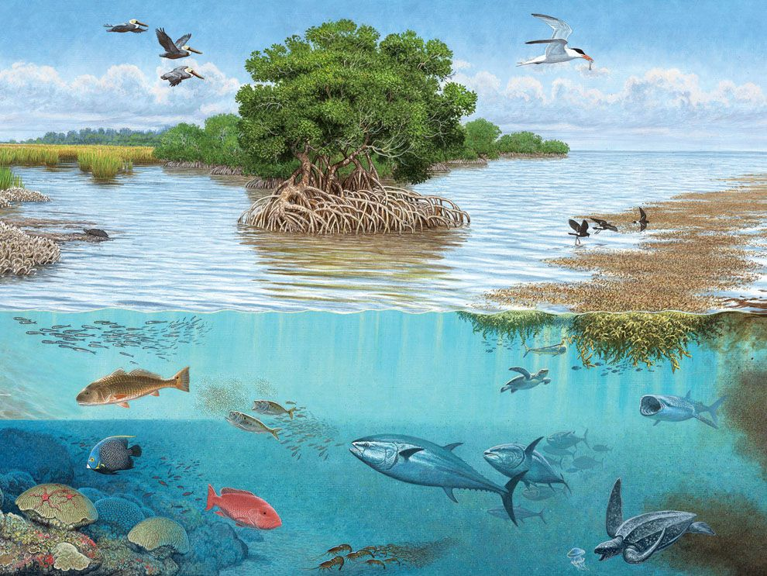
Ekosystém je:
16.
A) celek, který zahrnuje živou i neživou přírodu nacházející na určitém území
B) celek, který zahrnuje jen složky živé přírody
C) celek, který zahrnuje jen složky neživé přírody

Slide 20
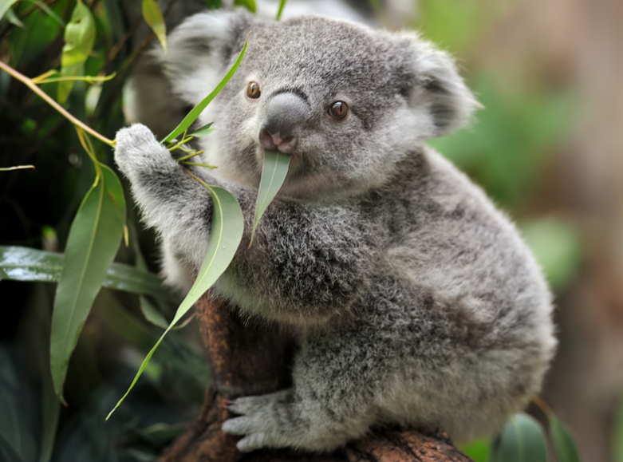
Konzumenti:
17.
A) nemohou vytvářet živiny, přijímají je ve své potravě
B) mají schopnost živit sami sebe
C) rozkládají těla uhynulých organismů

Slide 21
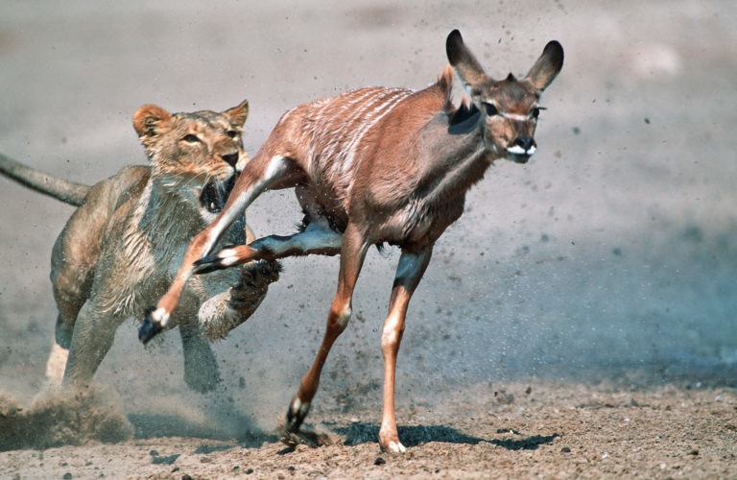
Predace je:
18.
A) výhodné soužití dvou různých organismů, které si vzájemně prospívají
B) soužití mezi cizopasníkem a jeho hostitelem
C) vztah lovce a kořisti (vztah je výhodný pouze pro lovce)

Slide 22
Správné odpovědi:
A) pokus
C) kukátko
C) život
A) houbami
B) střídání dne a noci
B) velkého třesku
A) 4,6 miliardy let
A) hydrosféra
C) zemské jádro
B) ústrojné (organické)
A) kyslík
A) látková a energetická přeměna látek v organismu
A) ze dvou rodičovských organismů
B) pohybování se z místa na místo
C) velikostí, tvarem těla, stavbou těla, způsobem života
A) celek, který zahrnuje živou i neživou přírodu nacházející na určitém území
A) nemohou vytvářet živiny, přijímají je ve své potravě
C) vztah lovce a kořisti (vztah je výhodný pouze pro lovce)

Slide 23
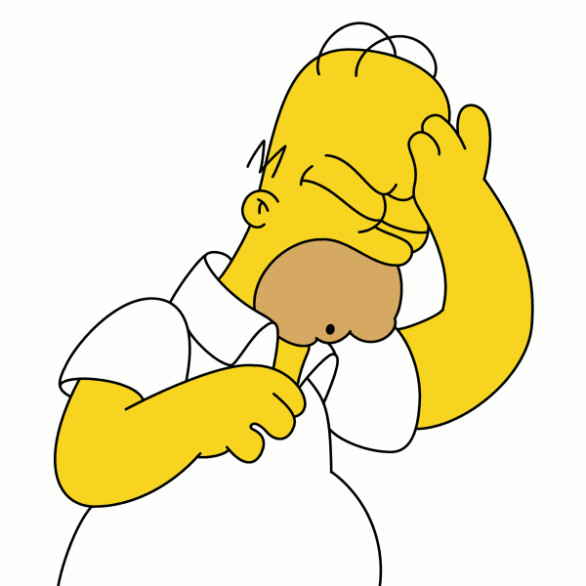
Tak co, bylo to moc těžké?

Slide 24
Přeji hezký den!
A. N.

